Slide 1
우아한 음식들
최종발표

Slide 2
AG
EN
DA
01
프로젝트 동기
02
데이터 수집 및 전처리
03
모델링 과정
04
시스템 기능 소개 & 피드백
05
유저 스터디
06
QnA

Slide 3

우아한 음식들
Hello!
소비자 : 맛있는 음식을 쉽고 빠르게 먹고 싶다.
사장님 : 과연 소비자가 원하는 음식은 무엇이고 최근 트렌드는 무엇일까?
창업가 : 어느 지역에서 어떤 요식업을 해야할까?
WoowahanFoods
1. 프로젝트 동기

Slide 4
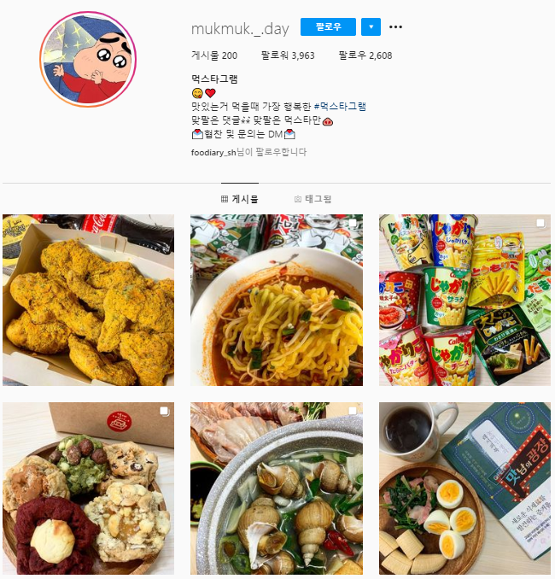
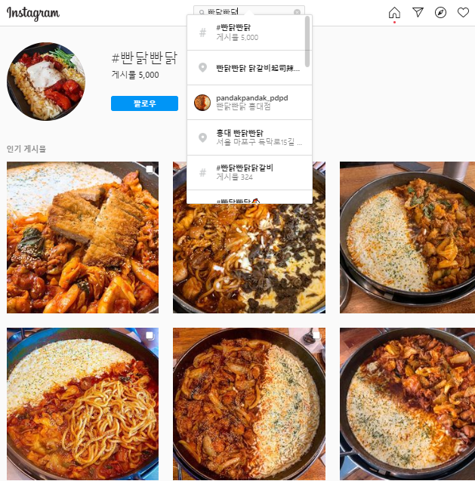
데이터 수집
소비자
공공데이터포탈
DATA.go.kr
먹스타 중심의 데이터
음식점 중심의 데이터
서울시 음식점 데이터
인스타그램 데이터 1
인스타그램 데이터 2
소상공인 데이터
먹스타로 활동하고 있는 유저들의 피드를 크롤링하고 그 게시물에 댓글을 단 유저의 게시물을 크롤링한 데이터
인스타그램에서 서울시에 있는 음식점이름과 연관된 해시태그를 단 피드의 개수와 각 피드의 사진들을 크롤링한 테이터
OPEN API에서 제공하는 자료로 서울시에 있는 음식점의 이름, 음식점 분류, 위치, 프랜차이즈 상호명 등을 제공하는 자료
2. 데이터 수집 및 전처리

Slide 5


데이터 수집
사장님
지역별 음식관심도
서울시 유동인구 데이터
시장 동향 데이터
네이버 Data Labs
SKT 유동인구
인스타그램 데이터3
서울시의 각 구, 동마다 음식에 대한 관심도를 나타낸 데이터
서울시 전체에서의 유동인구를 년, 월, 일, 장소에 따라서 기록한 데이터
인스타그램에서 각 구마다 해당 음식 종류에 대한 관심도를 분석한 데이터
2. 데이터 수집 및 전처리

Slide 6
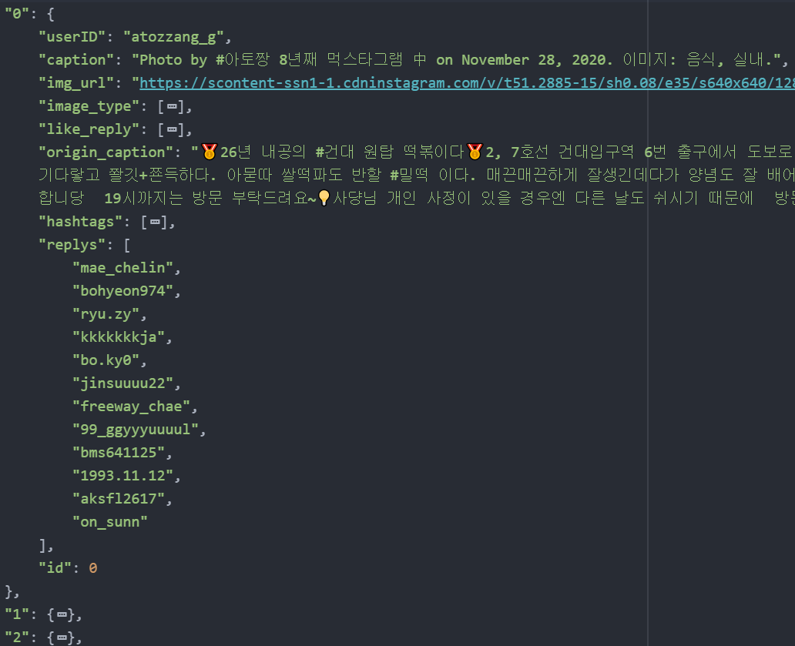
소비자
먹스타 중심의 데이터
Total Data Size : 24,829개
User ID | Image URL | HashTag | Replys
User의 아이디 | 이미지 URL | 피드의 해시태그 | 댓글을 단사람 목록
2. 데이터 수집 및 전처리

Slide 7
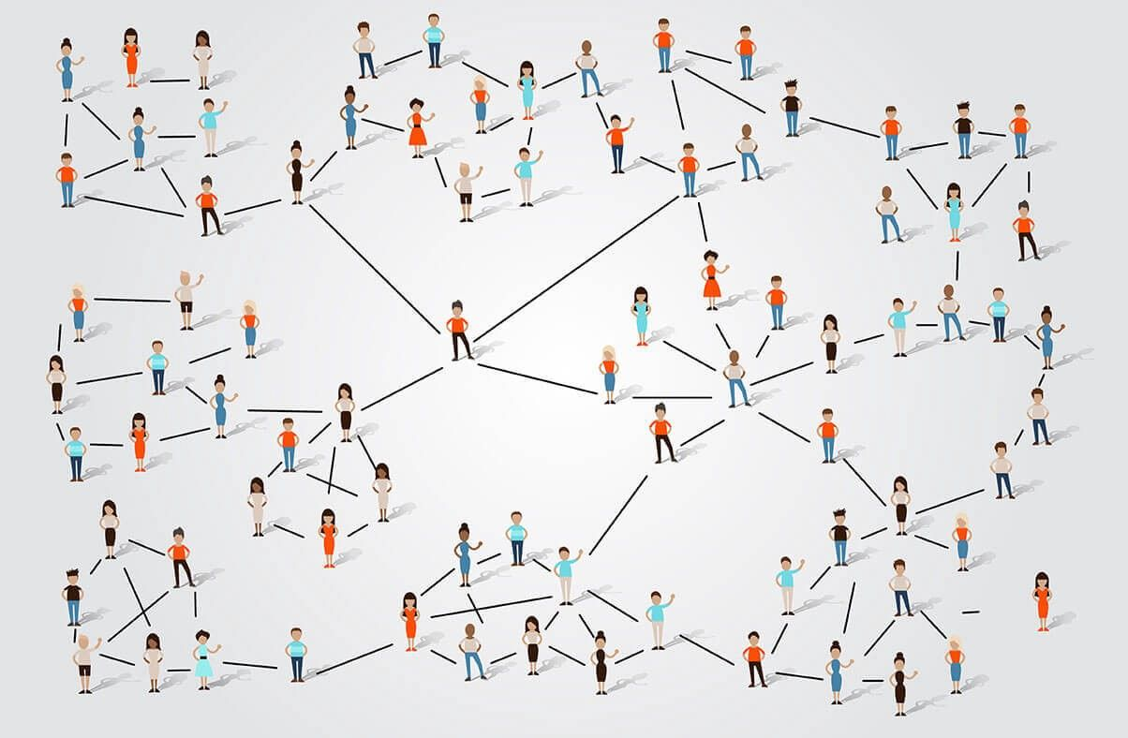
소비자
먹스타 중심의 데이터
Total Data Size : 24,829개
데이터 수집 목적 : 댓글을 통해서 각 인스타 사용자의 음식 취향을 분석하고 비슷한 음식 피드를 추천하기 위해서
데이터 수집 방법 : 6단계의 법칙을 활용을 활용해서 서울에 있는 모든 먹스타를 모아서 인스타그램에서 핫한 음식을 추천 한다.
6단계의 법칙 : 인간관계는 6단계만 거치면 지구상 대부분의 사람과 연결될 수 있다는 사회 이론이다.
“먹스타를 3단계 거치면 인스타의 모든 맛스타에 도달 할 수 있지 않을까?”
2. 데이터 수집 및 전처리

Slide 8
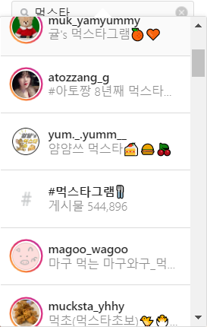
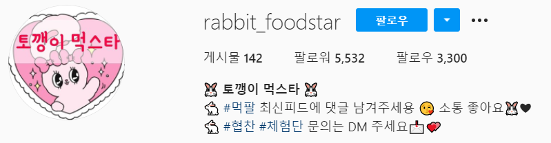
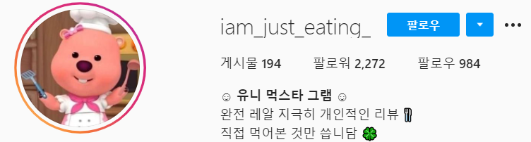
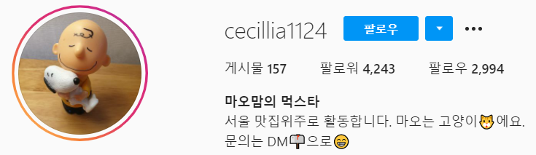
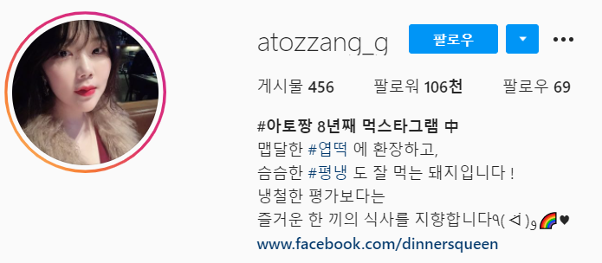
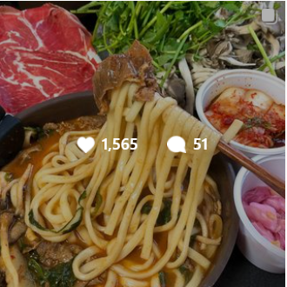

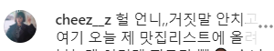
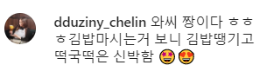

1
먹스타 리스트
소비자
먹스타 중심의 데이터
Total Data Size : 24,829개
2
피드, 피드의 댓글, 댓글을 쓴 유저 크롤링
데이터 수집 목적 : 댓글을 통해서 각 인스타 사용자의 음식 취향을 분석하고 비슷한 음식 피드를 추천하기 위해서
데이터 수집 방법 :
먹스타 50명을 모아서 첫번째 먹스타 유저 목록을 만든다.
먹스타 유저의 게시물 20개와 각 게시물의 댓글과 댓글을 단 유저 아이디를 크롤링 한다.
댓글을 단 유저의 목록을 모아서 다시한번 먹스타 유저 목록을 만든다.
2~3과정을 3차례 반복한다.
3
2번에서 모은 유저를 통해서 다시 한번 1~2번 과정 진행(먹스타가 아닌 유저 필터링)
먹스타 : 인스타그램 계정의 프로필 메시지에 ‘먹스타’라는 단어가 포함되고 게시물이 100개 이상, 팔로워가 2000명 이상인 유저
2. 데이터 수집 및 전처리

Slide 9
소비자
먹스타 중심의 데이터
Total Data Size : 24,829개
데이터 수집 목적 : 댓글을 통해서 각 인스타 사용자의 음식 취향을 분석하고 비슷한 음식 피드를 추천하기 위해서
댓글 수
유저 수
피드 수
정제 전
25M
5.5M
2.5M
정제 후
20M
1.7M
2.3M
댓글을 3개 이상 쓴 유저의 댓글 과 포스트 정제
2. 데이터 수집 및 전처리

Slide 10
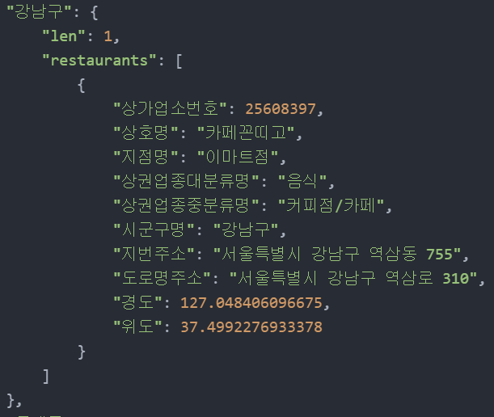
소비자
서울시 음식점 정보 데이터
Data Size : 128,792개
상호명 | 음식점 중분류 | 주소 | 위도, 겨우
음식점의 이름 | 음식점의 분류 ex)한식 | 음식점의 주소 | 음식점의 위치
2. 데이터 수집 및 전처리

Slide 11
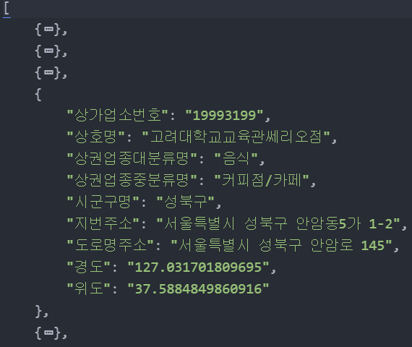
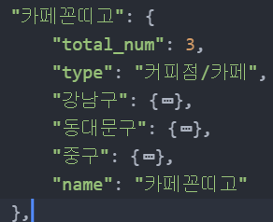
1
2
소비자
소비자
서울시 음식점 정보 데이터
Data Size : 128,792개
데이터 수집 목적 : 각 음식점 마다의 피드를 통해서 유저에게 비슷한 음식점을 추천하기 위해서
3
1
원본 데이터
전처리 과정 : 프랜차이즈와 비프랜차이즈로 나눠서 분류 후에 프랜차이즈의 경우 여러 지점을 하나의 상호명으로 묶었다.
2
분류된 데이터
3
각 지점별 데이터
2. 데이터 수집 및 전처리

Slide 12
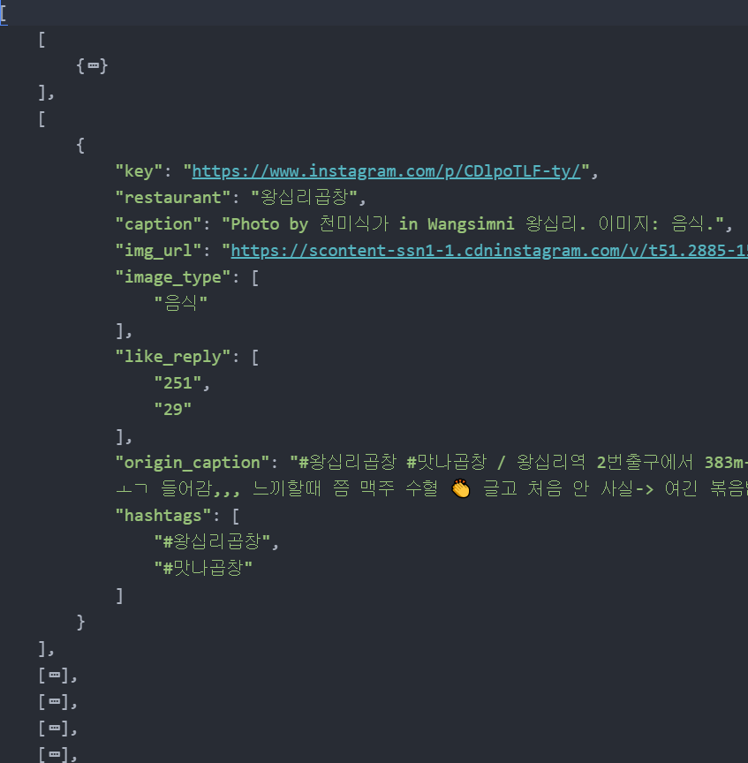
소비자
음식점 중심의 피드 데이터
Data Size : 128,792개
Image URL | Restaurant | HashTag | Like_reply
피드 음식사진 | 음식점 이름 | 피드의 해시태그 | 해당 피드의 좋아요, 댓글 수
2. 데이터 수집 및 전처리

Slide 13
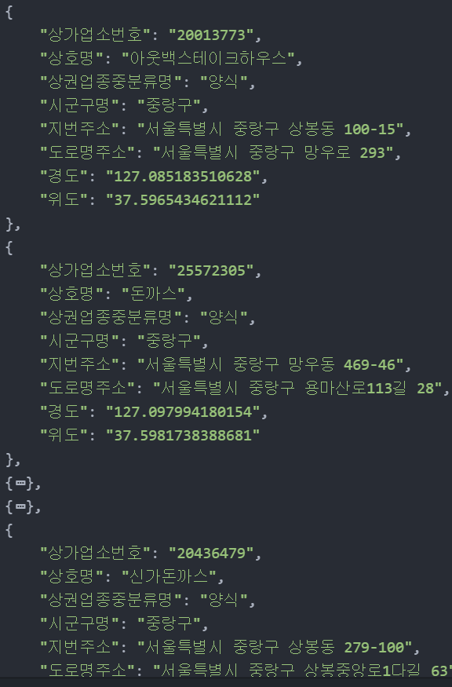
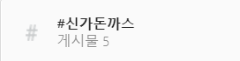
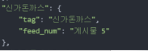
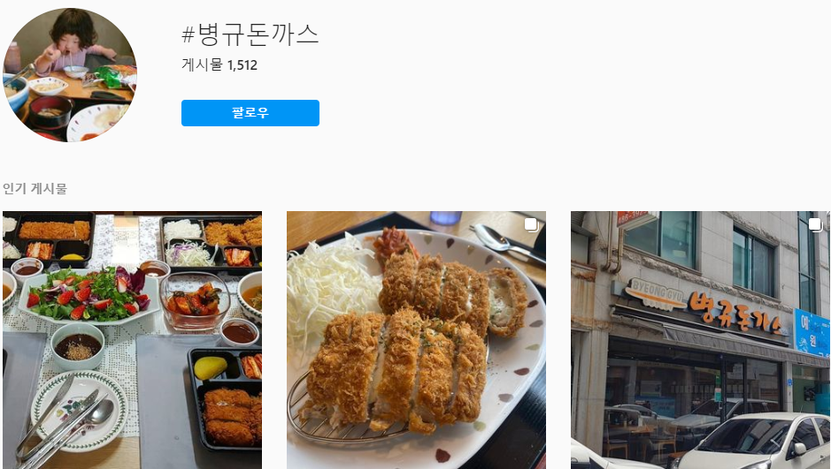
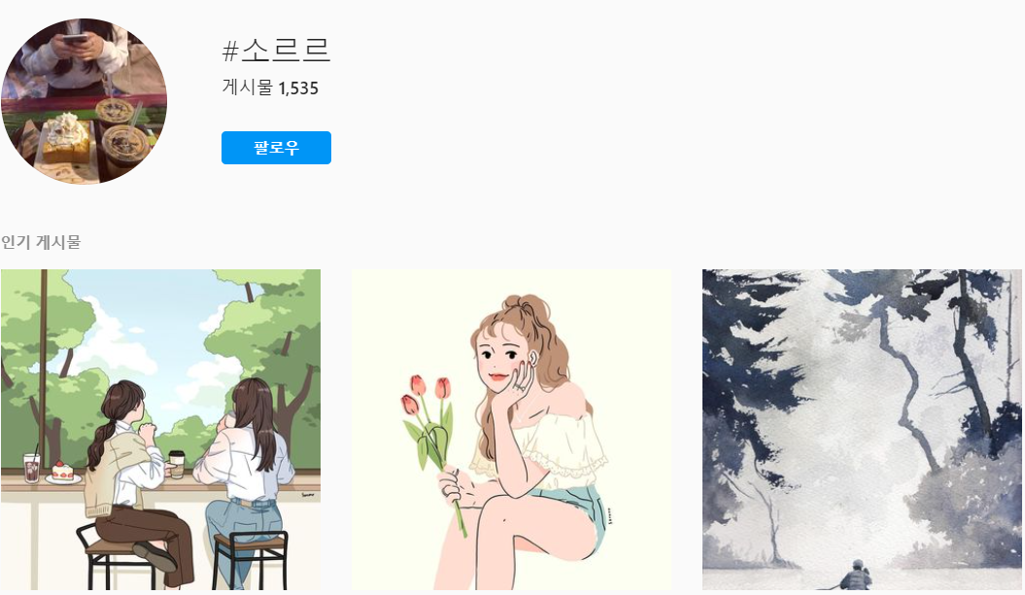
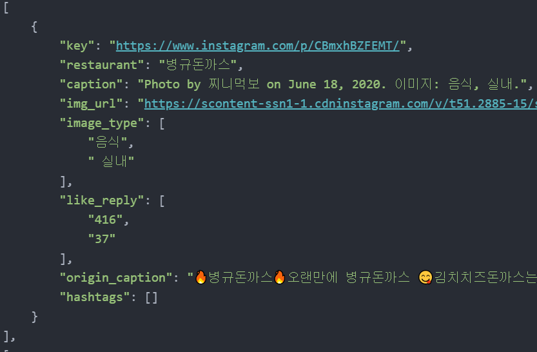
1
2
소비자
제거
3
음식점 중심의 피드 데이터
Data Size : 128,792개
데이터 수집 목적 : 각 음식점 마다의 피드를 통해서 유저에게 비슷한 음식점을 추천하기 위해서
데이터 수집 방법 :
1. 음식점의 이름 중 필요하지 않는 데이터는 제거한다.
EX) 음식점의 이름이 보통명사인 경우 : 돼지고기
2. Instagram에서 음식점 이름으로 태그를 건 게시물과 피드개수를 크롤링 한다.
3. 음식점이름별 피드개수와 각 피드를 음식점과 매칭한다.
1
ssgi_data_중랑구_양식.json
2
ssgi_data_search_result_중랑구_양식.json
3
중랑구_양식_posts.json
*ssgi : 소상공인의 줄임말
2. 데이터 수집 및 전처리

Slide 14
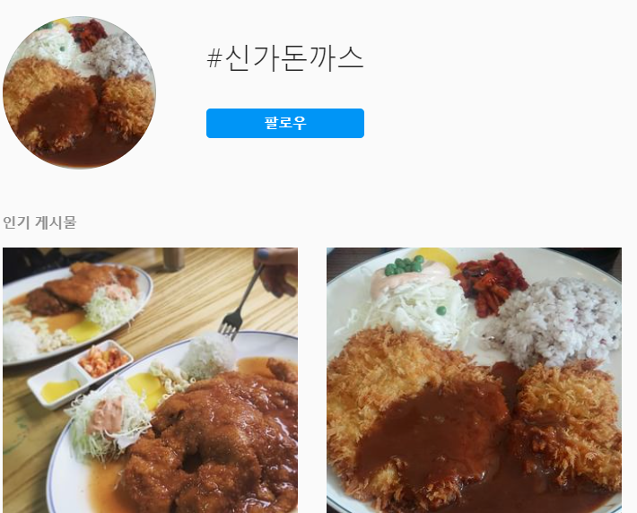
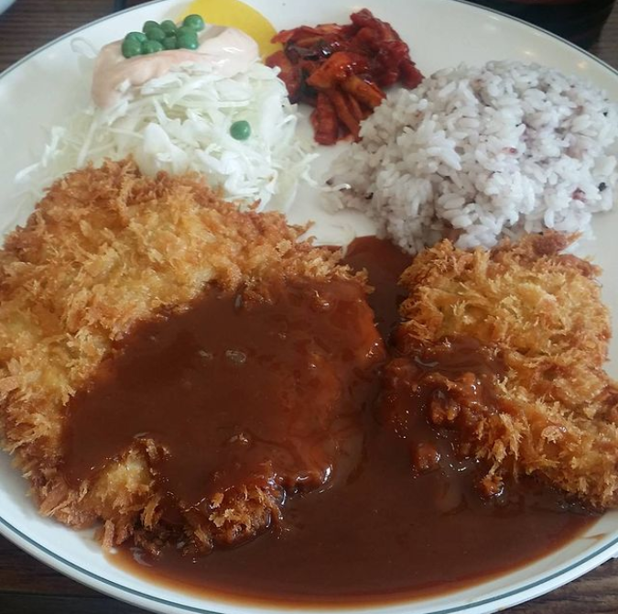
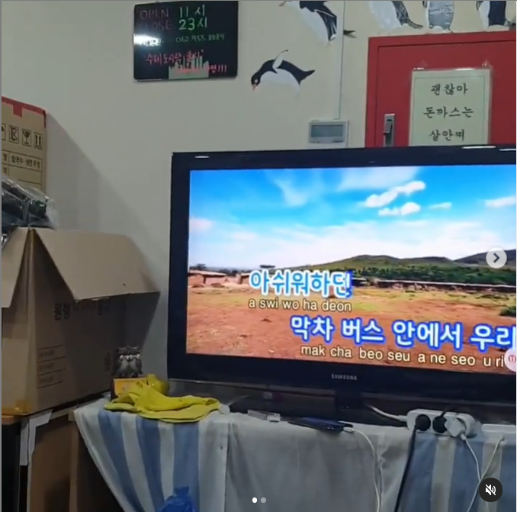
1
O
X
소비자
음식점 중심의 피드 데이터
Data Size : 128,792개
2
굽네 치킨 : 4,500/9 = 500
데이터 수집 목적 : 각 음식점 마다의 피드를 통해서 유저에게 비슷한 음식점을 추천하기 위해서
3
데이터 전처리 방법 :
음식점의 이름 해시태그가 실제 음식점과 무관한 데이터는 제거한다.
프랜차이즈의 경우 지점이 여러 개가 있으므로 지점의 개수에 따라서 게시글의 개수를 나눠서 처리한다.
음식점 추천을 위해서는 사진을 포함한 피드만을 크롤링 한다.
해시 태그가 비슷한 음식점을 추천하기 때문에 해시태그를 포함하여 크롤링한다.
O
X
2. 데이터 수집 및 전처리

Slide 15
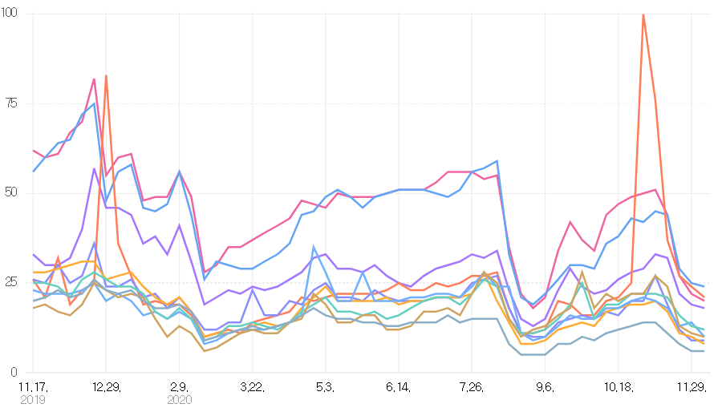
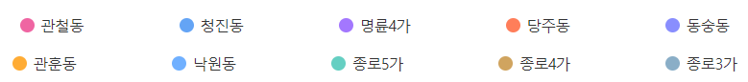
요식업계 (예비)종사자
지역별 음식관심도
Data Size : 13,000개(52주 * 25개구 * 10동)
지역명 | 일자 | 데이터
음식점의 이름 | 주 단위 날짜 | 음식점의 주소
2. 데이터 수집 및 전처리

Slide 16
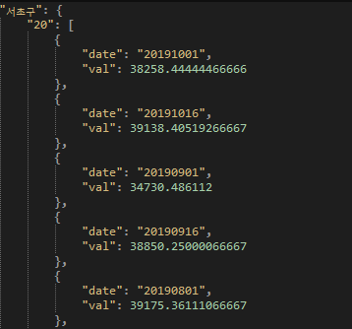
요식업계 (예비)종사자
서울시 유동인구 데이터
1시간 단위
24 * 30 * 20
나이 대 별
6
구 별
25
2,160,000 개
정제 전
정제 후
1/2개월 단위
2 * 20
나이 대 별
6
구 별
25
6,000 개
1시간 단위의 유동인구 데이터를
½ 개월 단위의 나이 대, 구 별 유동인구 데이터로 정제
2. 데이터 수집 및 전처리

Slide 17
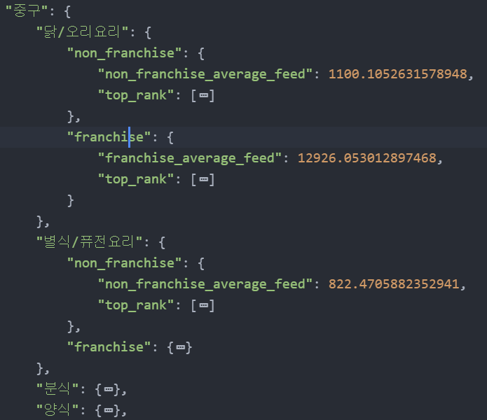
요식업계 (예비)종사자
서울시 시장 동향 데이터
Data Size : 250(10종류 * 25개구)
franshise
요리
top_rank
구
non_franshise
average_feed
average_feed | 구에 있는 음식점과 관련된 피드의 평균 개수
top_rank | 해당 음식 종류의 음식점
2. 데이터 수집 및 전처리

Slide 18
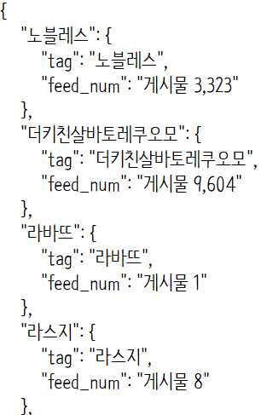
Crawling
분류, 라벨링
요식업계 (예비)종사자
서울시 시장 동향 데이터
Data Size : 250(10종류 * 25개구)
데이터 수집 목적 : 음식 종류에 대한 관심도를 각 지역별로 파악하기 위해서 각 지역의 음식점에 대한 피드의 개수를 모은 데이터
전처리 과정 : 인스타그램에서 각 음식점과 관련된 피드의 개수가 몇 개인지 구한 뒤 음식점의 위치, 음식의 종류로 나눈 뒤 라벨링, 중복제거, 프랜차이즈 유무 등등의 전처리 과정을 거쳐서 데이터로 사용하였다.
128,792 개의 크롤링 데이터
250(10종류 * 25개구)개의 데이터
reducing
데이터 수집 방법 : 앞에서 설명
2. 데이터 수집 및 전처리

Slide 19
Machine Learning
Word2vec
doc2vec
regression
Collaborative
filtering
검색화면
음식점 추천 화면
시장분석화면
음식 추천 화면
해시태그 검색을 할 경우 검색한 단어와 비슷한 다른 해시태그 추천한다.
유저가 선택한 음식점과 비슷한 음식점을 추천해준다.
지도에서 지역을 선택하고 유동인구 그래프를 확인하면 2주 단위로 다음달 유동 인구수를 예측한다.
유저의 취향에 맞는 음식 추천 및 유저가 선택한 음식과 유사한 음식을 추가로 추천해준다.
3. 모델링 과정

Slide 20
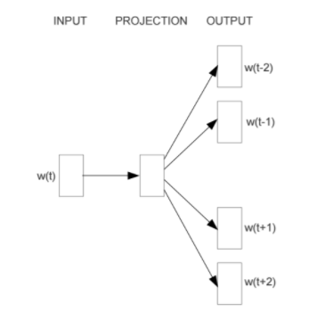
Word2Vec
소개
‘‘
주변 단어 벡터의 내적이 코사인 유사도가 되도록 단어벡터를 벡터공간에 임베딩하는 것
Feature | Predict value | vocabulary 개수
피드에 있는 해시태그 전체 | 검색어와 비슷한 단어 | 339418
Skip-Gram
중심 단어에서 주변 단어 예측
3. 모델링 과정

Slide 21

Code
from gensim.models.word2vec import Word2Vec
model = Word2Vec(hashtags, sg=1, window=5, min_count=2, iter=100)
model.init_sims(replace=True)
Model 1
Word2Vec
sg | window | min_count | iter
CBOW : 0 Skip-Gram : 1 | 컨텍스트 윈도우 크기 | 단어 최소 빈도 수 제한 | 보통 딥러닝에서 말하는 epoch와 비슷한 반복 횟수
Word Embedding
피드에 있는 해시태그를 리스트에 담아 Word2Vec로 학습시켜 유사도가 가장 높은 단어를 추천한다.
3. 모델링 과정

Slide 22
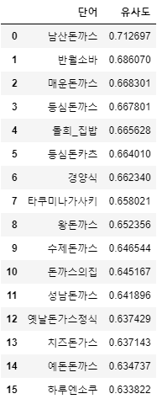
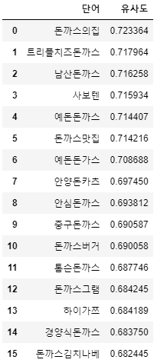
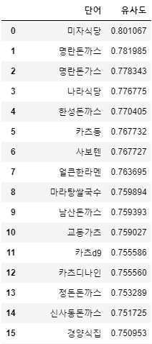
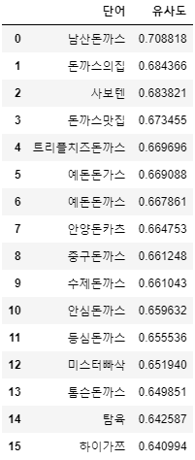
Source Text
CBOW
Vs
Skip-Gram
No other magic would compare.
Training Samples
min_count
CBOW
Skip-Gram
{No, other,
would, compare}
{magic | No}
{magic | other}
{magic | would}
{magic | compare}
Window_size= 2
Window_size= 5
Min_count = 1
Min_count = 2
피드 단위로
해시태그들을
묶는다.
학습량 4배 차이
[‘마라탕’, ‘꿔바로우‘, ‘중국집‘, ‘마라탕맛집‘],
[‘청년떡집’, ‘크림떡‘, ‘떡맛집‘, ‘인생떡‘,
‘초코떡‘, ‘먹스타맞팔‘]
window_size

Slide 23
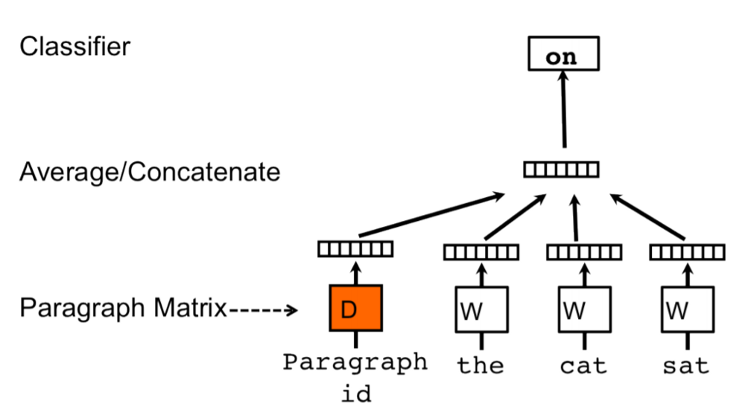
Doc2Vec
소개
‘‘
단어쌍을 학습 시킴과 동시에 Document Vector 또한 같이 학습하는 모델
Feature | Predict value | vocabulary 개수
피드에 있는 해시태그 전체 | 선택한 문서와 비슷한 문서 | 84100
PV-DM
문서가 학습될 때, 단어 사이의 연관성 뿐만이 아니라
Paragraph vector가 지속적으로 학습됨
3. 모델링 과정

Slide 24
Model 2
Code
from gensim.test.utils import common_texts
from gensim.models.doc2vec import Doc2Vec, TaggedDocument
documents =
[TaggedDocument(doc, [i]) for i, doc in enumerate(hashtags)]
model = Doc2Vec(documents, vector_size=5, window=2, min_count=1, workers=4)
Doc2Vec
Distributed Memory version
of Pharagraph Vector
예측값 설정 방법
유저가 선택한 피드의 해시태그를 리스트로 변환해서 가장 비슷한 피드를 추천해준다.
단어 조합의 vector를 만들어내고 이와 가장 유사한 문서의 목록을 출력한다.
3. 모델링 과정

Slide 25
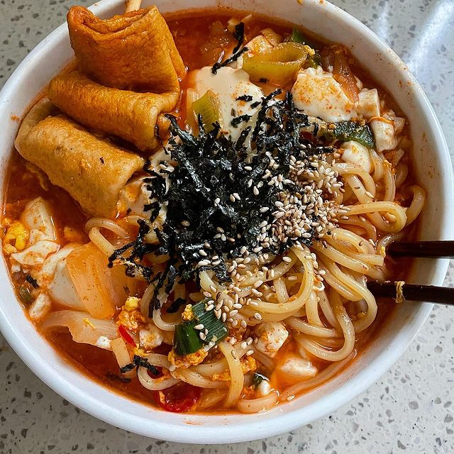
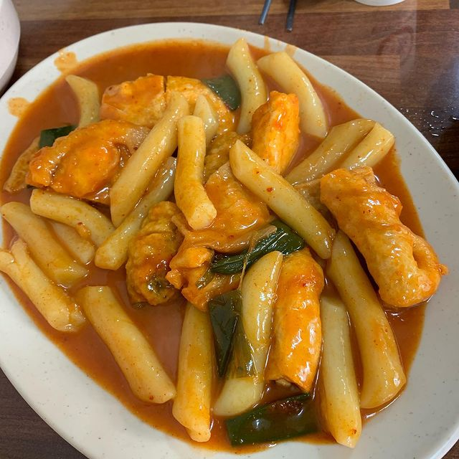
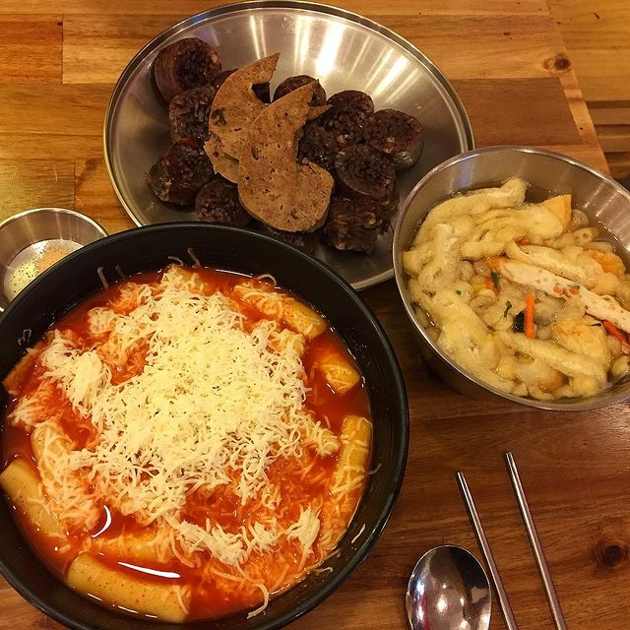
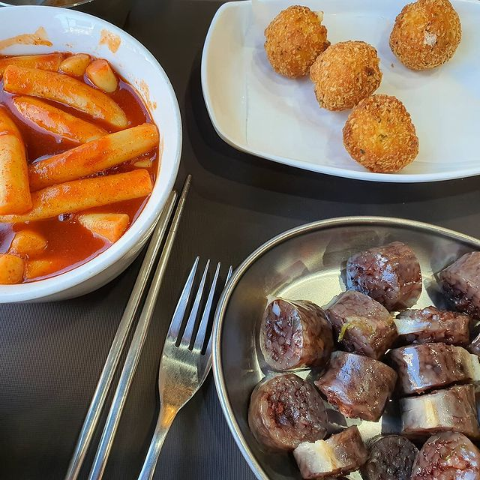
선택한 피드 사진
Model 2
Doc2Vec
실제 구현 결과
가장 비슷한 피드들의 사진
3. 모델링 과정

Slide 26
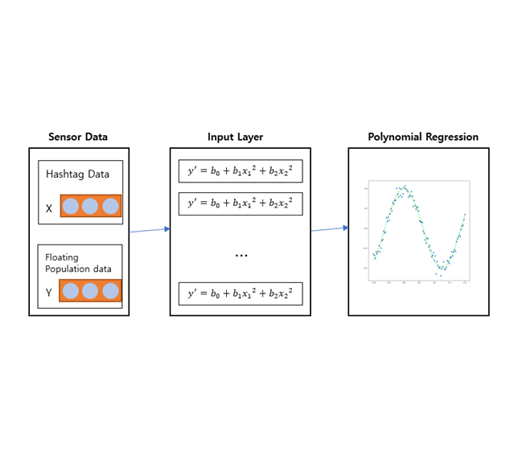
Regression
소개
‘‘
시계열 데이터의 트렌드, 주기성, 불규칙한 이벤트를 함수화 한 GAMs Regression Model
Feature | Predict value | 유동인구 데이터 개수
Trend, Seasonality, Holiday, 전체 유동인구 | 미래의 유동인구 | 2,160,000
GAM
Polynominal Regression Model
3. 모델링 과정

Slide 27
Model 3
Code
from fbprophet import Prophet
m = Prophet(yearly_seasonality=True, daily_seasonality=True)
m.fit(df)
future = m.make_future_dataframe(periods=30, freq='d')
pre_future = m.predict(future)
Regression
Prophet
예측 값 설정 방법
과거 유동인구 데이터를 Prophet으로 학습시켜 주기성, 트렌드, 이벤트 함수를 정한 뒤 미래의 날짜 값을 함수에 입력하여 결과로 미래의 유동인구를 예측한다.
주기성, 트렌드, 이벤트의 함수를 유동인구 데이터로 학습시켜 적절한 함수를 정한 뒤 미래의 유동인구를 예측하는 GAM.
3. 모델링 과정

Slide 28
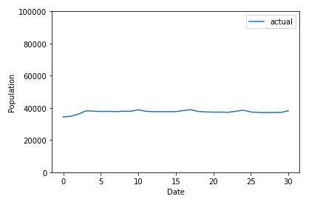
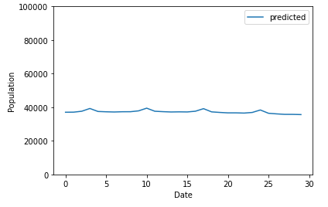
Model 3
Regression
실제 20년 10월
20대 강서구 유동인구
실제 동작 모습
Prophet 모델로 예측한 20년 10월 20대 강서구 유동인구
3. 모델링 과정

Slide 29
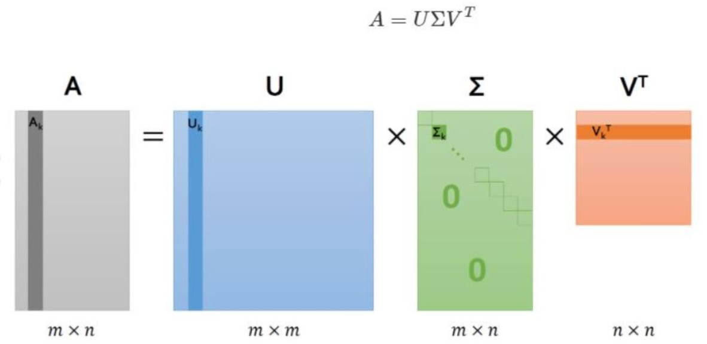
Collaborative Filtering
소개
‘‘
사용자의 취향을 파악해 취향에 맞춘 아이템을 추천하는 모델
User | Feed | 댓글 개수
1.7M | 2.3M | 20M
Latent factor C.F.
SVD와 같은 차원 감소 기법으로 분해하는 과정에서
Latent Factor를 뽑아낸다.
3. 모델링 과정

Slide 30
Model 4
Code
from sklearn.metrics.pairwise import cosine_similarity
from sklearn.decomposition import TruncatedSVD
SVD = TruncatedSVD(n_components=12)
matrix = SVD.fit_transform(post_user_rating)
matrix_factorization = np.corrcoef(matrix).argsort()[:, ::-1]
Collaborative Filtering
예측값 설정 방법
해당 피드와 가장 유사한 피드의 id들을 argsort를 통해 정렬한 리스트를 통해서 찾는다.
Matrix Factorization
아이템-잠재요인, 유저-잠재요인 행렬 분해를 통해서 유저 혹은 아이템과 가장 유사한 아이템을 추천 할 수 있다.
3. 모델링 과정

Slide 31
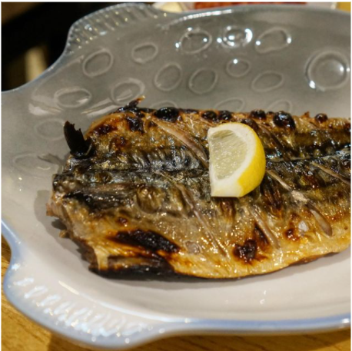
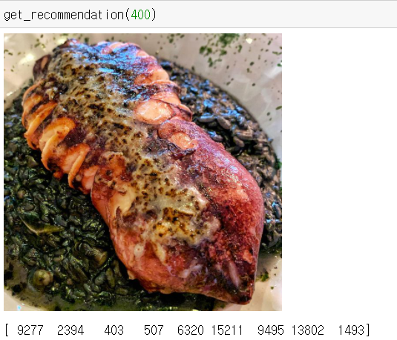
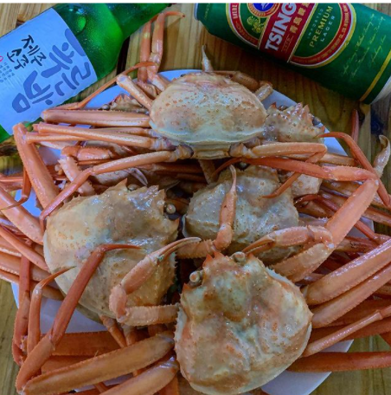
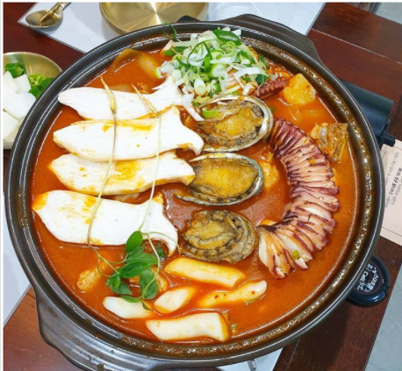
실제 동작 모습
Model 4
Collaborative Filtering
Matrix Factorization
아이템-잠재요인, 유저-잠재요인 행렬 분해를 통해서 유저 혹은 아이템과 가장 유사한 아이템을 추천 할 수 있다.
3. 모델링 과정

Slide 32
4. FeedBack
Classification의 경우, 각 레이블에 대한 샘플 사이즈는 어떻게 되는지에 대한 설명이 있어야 합니다.
포스트 개수가 시간이 지날 수록 줄어들고, 최근 데이터가 거의 없습니다.
Wor2vec에서 window size가 커졌다고 해서 워드 벡터의 성능이 항상 높아지지는 않음. 여러가지 고려 필요.
Wor2vec에서 min count는 "적당한 값" 보다는 S.D.* 2 이상에 있는 값들은 제외한다 던지 등과 같은 설득력 있는 방법을 사용 해야 합니다.
유동인구 데이터에서 날씨, 시간, 연령대에 대한 정보가 부족합니다.
유동인구 예측 모델은 실습내용에 포함되어 있습니다.
4. FeedBack

Slide 33
4. FeedBack
Advice : Classification의 경우, 각 레이블에 대한 샘플 사이즈는 어떻게 되는지에 대한 설명이 있어야 한다.
Answer : 저희 시스템에서는 Classification Model을 사용하지 않습니다.
4. FeedBack

Slide 34
4. FeedBack
Advice : 포스트 개수가 시간이 지날 수록 줄어들고, 최근 데이터가 거의 없다.
Answer :
음식 | 음식점
2.5M | 12M
인스타그램 피드 데이터 종류별 데이터 개수
4. FeedBack

Slide 35
4. FeedBack
Advice : Wor2vec에서 window size가 커졌다고 해서 워드 벡터의 성능이 항상 높아지지는 않고 min count는 "적당한 값" 보다는 S.D.* 2 이상에 있는 값들은 제외한다 던지 등과 같은 설득력 있는 방법을 사용 해야 합니다.
Answer : window size와 min_count 모두 값의 범위를 정하고 직접 테스트 해봄으로써 모델의 성능을 확인해보았습니다.
4. FeedBack

Slide 36
4. FeedBack
Advice : 유동인구 데이터에서 날씨, 시간, 연령대에 대한 정보가 부족하다. 또한 Regression 모델은 실습 내용에 포함되어 있습니다.
Answer : 시계열 예측 모델 Prophet을 통해 비주기적 변화, 주기적인 변화와 불규칙적인 이벤트의 영향력을 고려하는 모델을 사용했습니다. 연령대를 구분하여 나이 대 별로 기계학습시켜 독립적으로 예측하였기 때문에 연령대에 맞추어 예측할 수 있도록 하였습니다.
4. FeedBack

Slide 37



검색어 추천 기능
Wor2vec 모델을 활용한 검색어 추천 기능
- 먹고 싶은 음식이 있을 경우 해당 음식과 관련된 해시 태그를 추천해주는 기능
관련된 음식점과 관련된 음식이 추천 결과로 나옴
해시태그를 클릭할 경우 해시태그를 포함한 피드 + 관련 피드가 나온다
시연영상 보기
4. 시스템 기능 소개

Slide 38
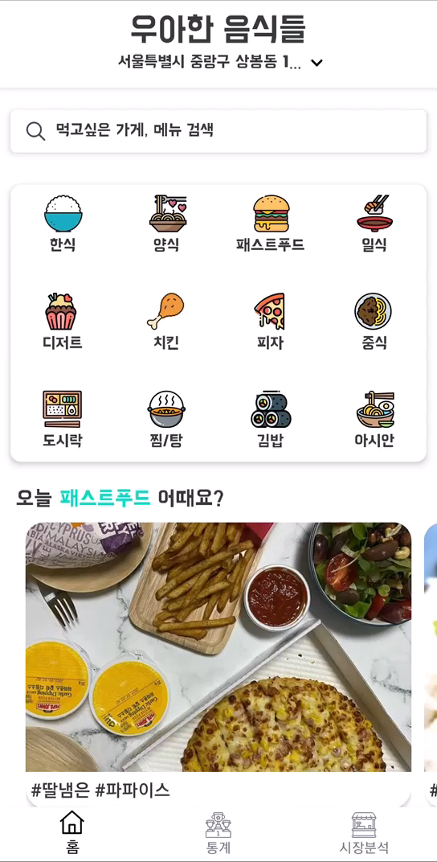
지역 음식점 목록
지역별 음식점 목록을 보여주는 기능
본인의 지역을 선택할 경우 해당 구에 있는 음식점을 랭킹을 매겨서 보여준다
음식점을 프렌차이즈/비프렌차이즈로 나눠서 목록화 해준다.
음식점과 본인의 거리를 보여준다.
시연영상 보기
4. 시스템 기능 소개

Slide 39
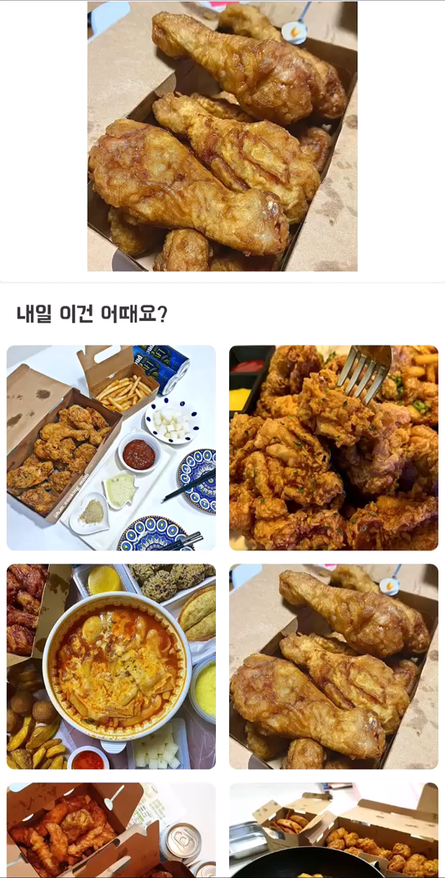
연관 음식 추천 기능
c.f.와 doc2vec을 활용한 추천 시스템
해당 게시물과 가장 비슷한 음식/음식점을 20개 추천하는 기능
음식점은 DOC2VEC을 사용하였고 음식은 C.F를 사용해서 추천하였다.
메인 페이지에서는 유저 맞춤 음식과 랜덤 음식을 추천 해준다.
시연영상 보기
4. 시스템 기능 소개

Slide 40

시장 분석 기능
유동인구 예측 모델 및 시장 동향 분석 데이터를 활용한 기능
음식 종류/지역에 따라서 시장의 동향을 한눈에 확인할 수 있다.
유동인구 예측 모델로 다음달 유동인구의 예측량을 확인할 수 있다.
구에서 각 동별 음식에 대한 관심도를 그래프로 한 눈에 확인 할 수 있다.
시연영상 보기
4. 시스템 기능 소개

Slide 41



유저 스터디의 목적
'우아하게＇의 개발 목적을 달성하고 구현한 기능이 target 유저에게 도움이 되는 시스템인지 확인
앱의 만족도와 보완할 부분 판단
유저스터디
스터디 진행 과정
Within-subjects study
학생들 혹은 주변지인 & 요식업 종사 및 창업 관련 오픈 카톡에 설문지 배포
시연 동영상 2편, 유사 서비스 시연 동영상 2편 관람
설문조사 진행
인원수 | 참여조건 | 진행방법 | 평가 문제 종류
학생 : 28명 사장님 : 9명 예비창업자 : 8명 | 맛있는 음식을 좋아하는 모든 사람들 Or 요식업 분야에 종사하시는(하려는) 모든 분들 | 구글폼 + 어플 시연 동영상 | 사용자 파악 디자인 요소 기능 만족도 타 서비스와의 비교
Question Types
Closed-ended : 4개
Responses over a continuum : 17개
Open-ended : 2개
-> Likert-scale
5. 유저 스터디

Slide 42
연령대가 어떻게 되십니까?
사용자 파악
귀하의 직업은 어떻게 되십니까?
페르소나 및 시나리오에 맞추어 유저 스터디를 진행한다. 누가 어떤 작업을 수행할 것인지 파악하여 target user에 대한 데이터를 정리한다.
평소에 먹고 싶은 음식점을 고르는데 걸리는 시간은 어떻습니까?
KNOW MORE
음식 추천 어플을 사용해보신 경험이 있나요?
5. 유저 스터디

Slide 43
결과 분석
5. 유저 스터디

Slide 44
결과 분석
5. 유저 스터디

Slide 45
시장분석 화면에서 지도나 그래프의 색깔이 만족스러운가요?
디자인 요소
통계화면의 음식 사진의 크기나 지도 화면이 만족스러운가요?
UI/UX가 사용자에게 충분한 만족도를 주는 물어본다. 사용자의 시각적인 요소나 편의성을 평가받음으로써 ‘우아하게’ 어플의 디자인을 객관적으로 평가받는다.
홈화면에서 음식 아이콘이나 검색창의 위치, 글자 폰트, 크기 등 디자인이 만족스러운가요?
KNOW MORE
5. 유저 스터디

Slide 46
결과 분석
학생
예비창업자 & 사장님
 | 홈 화면 UI | 홈 화면 UX | 통계화면 UI
평균 | 4.44 | 4.34 | 4.54
표준편차 | 0.65 | 0.70 | 0.62
분산 | 0.42 | 0.50 | 0.38
 | 시장조사 UI
평균 | 4.40
표준편차 | 0.63
분산 | 0.39
5. 유저 스터디

Slide 47
검색 화면에서 검색어와 충분히 연관된 결과가 잘 보여지고 있습니까?
홈화면에서 사용자의 기호에 맞게 음식 추천이 잘 되고 있나요?
'내일 이건 어때요?’ 항목에서 나온 음식/음식점들이 충분히 연관성 있나요?
기능 목적
실제 기능이 target user에게 도움이 되었는지 물어보고 개발자에게는 유용한 기능을 구현했는지 확인한다. 이를 통해 처음에 세웠던 개발 목적을 달성했는지 판단한다.
시장분석 탭에서 지역별 혹은 카테고리별 시장의 크기 분석 컨텐츠가 한눈에 알아보기 편한가요?
Best3 통계에서 나온 음식점이 도움이 되었나요?
KNOW MORE
예측한 유동인구가 미래 사업을 하는데 도움이 되나요?
5. 유저 스터디

Slide 48
결과 분석
학생
예비창업자 & 사장님
 | 홈 화면 기능 | 검색화면 기능 | 연관 음식 기능 | 구 별 best3 기능
평균 | 4.56 | 4.23 | 4.52 | 4.38
표준편차 | 0.62 | 0.71 | 0.65 | 0.76
분산 | 0.38 | 0.50 | 0.42 | 0.58
 | 시장분석 기능 | 유동인구 기능
평균 | 4.52 | 4.21
표준편차 | 0.71 | 0.95
분산 | 0.50 | 0.90
5. 유저 스터디

Slide 49
메뉴 선정 시 ＇다이닝코드＇를 사용했을 때보다 ‘우아하게’를 사용했을 때, 시간이 더 단축되었나요?
메뉴 선정 시 ＇다이닝코드‘를 사용했을 때보다 ‘우아하게’를 사용했을 때, 더 보기 편한 화면 디자인을 가지고 있나요?
타서비스
기존에 존재하는 유사한 서비스와 차별성이 있는지 알아보고 ‘우아하게’가 더 나은 디자인을 통한 사용자 용이성과 기능 목적 달성을 위한 서비스 효율성이 뛰어나는지 확인해본다.
어느 지역에서 어떤 요식업을 열어야 하는지에 대한 정보를 얻을 때, '소상공인＇어플을 사용했을 때보다 ‘우아하게’를 사용했을 때, 시간이 더 단축되었나요?
KNOW MORE
'소상공인＇어플을 사용했을 때보다 ‘우아하게’를 사용했을 때, 더 보기 편한 화면 디자인을 가지고 있나요?
5. 유저 스터디

Slide 50
결과 분석
학생
예비창업자 & 사장님
 | UI 비교 | 시간 단축
평균 | 4.48 | 4.42
표준편차 | 0.71 | 0.71
분산 | 0.51 | 0.50
 | 시간단축 | UI
평균 | 4.48 | 4.48
표준편차 | 0.67 | 0.77
분산 | 0.45 | 0.60
5. 유저 스터디

Slide 51
서비스 만족도
음식 메뉴를 정하는데 본 서비스가 도움이 되었나요?
서비스를 이용하는데 있어 사용자에게 도움이 되어 앱의 목적을 달성했는지 여부와 실제 일상생활에서 ‘우아하게’ 사용 의사를 물어봄으로써 전체 서비스에 대한 만족도를 조사한다.
시장 분석을 하거나 사업을 준비하는데 본 서비스가 도움이 되었나요?
KNOW MORE
실제 서비스를 런칭한다면 사용하실 의향이 있나요?
5. 유저 스터디

Slide 52
결과 분석
학생 & 예비창업자 & 사장님
 | 시장분석 만족도 | 메뉴 선정 만족도 | 서비스 사용 의향
평균 | 4.42 | 4.50 | 4.42
표준편차 | 0.79 | 0.65 | 0.71
분산 | 0.63 | 0.43 | 0.50
5. 유저 스터디

Slide 53
서비스 개선점
및 평가
앱 내 건의 사항이 있나요?
Open-ended question을 통해 서비스가 더욱 발전하려면 어떤 부분을 보완해야 하고 개선해야 하는지 판단한다.
음식 추천화면, 검색화면, 통계화면, 시장 분석 화면에서 개선할 점이 있다면 적어주세요.
KNOW MORE
5. 유저 스터디

Slide 54
결과 분석
개선점
평가
어플리케이션에 시스템 최적화가 좀더 좋았으면 좋겠다. 로딩 시간이 길면 사용자 입장에서는 불편함을 느낄 수 있으므로 데이터를 찾아내는 지연 시간과 프로그램이 로딩되는 지연 시간을 조금 더 줄인다면 좋을 것 같다.
음식 카테고리가 조금 더 자세하게 종류가 많았으면 좋겠습니다.
시장 분석 화면에서 유동인구를 예측할 때 얼마 단위로 예측하는 것인지 알려줬으면 좋겠습니다.
시장 크기도 예측할 수 있으면 좋겠습니다.
UI 깔끔하고 예뻐요
한눈에 알아볼 수 있는 서울시 지도가 도움이 됩니다.
가게를 이전할 생각을 가지고 있는데 어느 정도 도움이 되는 것 같습니다.
창업하려고 하는데 어떤 요식업이 HOT한지 어느 정도 파악이 가능한 것 같습니다.
5. 유저 스터디

Slide 55
User Study Points
음식 추천
시장 분석
UI/UX
기능 만족도
홈 화면, 통계 화면
시장 분석 화면
전체적인 어플 모습
음식 추천 기능 만족도
유사한 기능을 가지는 다른 어플을 사용했을 때보다 '우아하게＇를 사용했을 때, 사용자 기호에 맞는 음식 추천을 정확하게 해줄 것이다. 따라서 실제 음식을 정하는 데까지 걸리는 시간이 적을 것이다.
시장 분석을 보기 쉽고 정확한 데이터로 보여주어 창업을 할 지역을 보다 쉽게 정할 수 있고, 현재 시장 크기를 판단하여 트렌드를 확인할 수 있을 것이다.
서비스의 UI가 유명 배달 어플 디자인과 유사하므로 유저가 처음 이용하는데 친근감을 느껴 디자인적인 측면에서 높은 점수를 얻을 것이다.
음식을 고르는데 걸리는 시간이 길 수록 음식 추천 기능에 대한 만족도가 높을 것이다.
3. 모델링 과정

Slide 56
음식 추천
타 시스템의 음식추천 기능보다 더 높은 만족도를 보여준다.
5. 유저 스터디

Slide 57
시장 분석
타 시스템의 시장 분석 기능보다 더 높은 만족도를 보여준다.
5. 유저 스터디

Slide 58
UI/UX
높은 디자인 만족도를 보여 준다.
5. 유저 스터디

Slide 59
기능 만족도
통념 : 음식을 빠르게 고르는 사람은 음식 추천 어플이 필요가 없을 것이다.
가설 : 음식을 빠르게 고르는 사람은 음식 추천기능에 대한 만족도가 낮을 것이다.
5. 유저 스터디

Slide 60
기능만족도
Statistical info
 | 5분 이상 | 5분 이하
평균 | 17.84 | 17.65217
분산 | 6.056667 | 3.964427
관측수 | 25 | 23
Significant Test
자유도 | 46
t 통계량 | 0.289111
P(T<=t) 단측 검정 | 0.386898
t 기각치 단측 검정 | 1.67866
P(T<=t) 양측 검정 | 0.773796
“가설 기각”
음식을 빠르게 고르는 사람 또한 음식 추천 어플의 기능 만족도가 높다
5. 유저 스터디

Slide 61
유저 스터디 아쉬운 점
비대면으로 진행되다 보니 실제 동영상을 보고 하는지 확인을 할 수 없다.
질문을 잘 못 만들었다. 비교 어플 동영상을 본 유저와 그렇지 않은 유저와 나누고 이를 통해서 Significant Test를 진행 했었어야 했는데 그러지 못했다.
5. 유저 스터디

Slide 62
우아한 음식들
Bye!
소비자, 사장님, 요식업자에게 모두 도움이 되는 어플을 개발한 것 같다!
WoowahanFoods
5. 마무리

Slide 63

Thank you
created by woowa
201620950 강한결
201723273 윤지은
201620887 허선철

